Slide 1
Obciążenie i zmienność oceny przez walidację krzyżową
Etap 2 — wstępne wyniki · temat 06, obszar: metodologia eksperymentów
R. Kohavi, A Study of Cross-Validation and Bootstrap for Accuracy Estimation and Model Selection, IJCAI 1995
Dariusz Salzburg (103931) · Filip Sejud (103928)
Rozpoznawanie wzorców, studia II stopnia, 2026/2027, grupa 2
Notes:
CO POWIEDZIEĆ (30 s): Etap 2 — wstępne wyniki. Na etapie 1 ustaliliśmy protokół (generator, 30 zbiorów po 200, duży test, k = 2/5/10, GaussianNB i CART) i pokazaliśmy próbę na 3 zbiorach. Dziś: uruchamialny kod, wyniki dla pierwszych 10 z 30 niezależnych zbiorów, wykres różnic CV minus błąd testowy, wyjaśnienie, co jest powtórzeniem i gdzie są zależności, pierwsze wyniki eksperymentu własnego. Plan: przypomnienie → stan prac → powtórzenie i zależności → wyniki → interpretacja → ograniczenia → plan do etapu 3.

Slide 2
Przypomnienie: pytanie, hipotezy, protokół
Pytanie (karta tematu)
Jak liczba foldów k wpływa na obciążenie i zmienność błędu szacowanego przez CV i co zmienia stratyfikacja przy klasie rzadkiej?
Hipotezy
H1 CV zawyża błąd (pesymizm), najbardziej dla k = 2, prawie wcale dla k = 10
H1′ zmienność największa dla k = 2
H1″ oba efekty silniejsze dla CART niż dla GaussianNB
H2 stratyfikacja: mniejsza zmienność, brak foldów bez klasy rzadkiej, obciążenie podobne
Protokół (utrwalony na etapie 1)
Generator: 2 klasy normalne, 10 cech (5 informacyjnych), δ = 2; błąd Bayesa 15,9 % (π₁ = 0,5), 7,0 % (π₁ = 0,1)
R = 30 zbiorów Dᵣ po n = 200; jeden test T, N = 10 000 (osobne ziarno, tylko do oceny)
Modele: GaussianNB, CART (DecisionTreeClassifier, domyślne); k ∈ {2, 5, 10}; te same foldy dla obu modeli
Mierzone: Δᵣ = ê_CV,r − e_test,r → średnia = obciążenie, sd = zmienność
Eksperyment własny: π₁ = 0,1; KFold(5) vs StratifiedKFold(5) na tym samym Dᵣ
Notes:
CO POWIEDZIEĆ (1 min): Krótko przypomnieć pytanie z karty i cztery hipotezy. Protokół nie zmienił się od etapu 1 — wszystkie stałe są w cvbias/protocol.py (rozmiary, ziarna, k, modele, budżet). Jedyna zmiana to środowisko: Python 3.14.10 zamiast 3.14.8 (ta sama wersja scikit-learn 1.8.0 i numpy 2.4.4); wyniki dla D₁ są identyczne z próbą z etapu 1 (7, 3, 7, 8, 4 pomyłek; e_test = 0,1754), co potwierdza odtwarzalność.

Slide 3
Stan prac: uruchamialny kod i pierwsze wyniki
10 / 30
580
0
niezależnych zbiorów Dᵣ
dopasowań modeli
zmian protokołu
pierwsze powtórzenia serii
0,53 s na CPU; pełna seria 1920 ≤ 2500
stałe z etapu 1 w cvbias/protocol.py
Uruchomienie (README)
python run_experiment.py --reps 10 --out results/etap2
python make_figures_etap2.py
Zapis każdego uruchomienia:
*_folds.csv — błąd i skład klas każdego foldu
*_summary.csv — ê_CV, e_test, Δ dla zbioru × modelu × k
meta.json — wersje, ziarna, liczba dopasowań, czas
Kontrola poprawności w kodzie
Test T losowany raz, z własnego ziarna — nic według niego nie dobieramy
Ziarno podziału zależy tylko od r → te same foldy dla obu modeli i (w eksperymencie własnym) obu wariantów CV
Każde dopasowanie = świeży model; licznik dopasowań pilnuje budżetu
Fold bez klasy rzadkiej → czułość NaN + flaga w CSV (nie zero)
Środowisko: Python 3.14.10, scikit-learn 1.8.0, numpy 2.4.4
Notes:
CO POWIEDZIEĆ (1 min): Uruchomiliśmy pełny potok na pierwszych 10 z 30 zbiorów: 580 dopasowań w 0.53 s. Dlaczego nie od razu 30? Karta: etap 2 = „wyniki dla pierwszych niezależnych próbek”, etap 3 = „dokończ serię”. Ziarna zbiorów 1000 + r są stałe, więc te 10 zbiorów będzie pierwszymi 10 z 30 — nic nie będzie liczone dwa razy ani inaczej.
Kod jest w repozytorium (README z instrukcją, requirements.txt z wersjami). Wyniki surowe: results/etap2/.
MOŻLIWE PYTANIE: „co jest dopasowaniem?” — jedno wywołanie fit() świeżego modelu; na zbiór i model: 2 + 5 + 10 w CV + 1 na całości = 18 w odtworzeniu, 5 + 5 + 1 = 11 w eksperymencie własnym; 10 · 2 · (18 + 11) = 580.

Slide 4
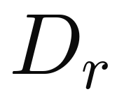
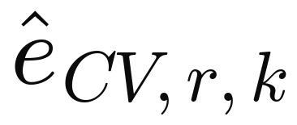
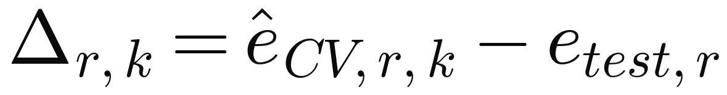
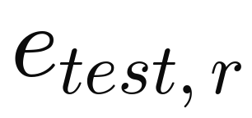
Co jest powtórzeniem badania
Generator
ziarno 1000 + r
200 obiektów, niezależny od innych Dᵣ i od T
jedna liczba na (r, k, model)
góra: CV (k = 2, 5, 10) na Dᵣ; dół: model na całym Dᵣ, błąd na T
Powtórzenie = cały niezależny zbiór treningowy Dᵣ (karta tematu), nie fold i nie podział.
Dla każdego k i modelu mamy dziś 10 niezależnych wartości Δᵣ (docelowo 30): ich średnia szacuje obciążenie, odchylenie standardowe — zmienność.
Niepewność obciążenia liczymy po r: błąd standardowy = sd(Δ)/√10 — nigdy z rozrzutu między foldami.
Każda inna liczba na wykresach (ê_CV, e_test, Δ) to wynik dla jednego konkretnego Dᵣ — pojedyncza realizacja, nie wynik badania.
Notes:
CO POWIEDZIEĆ (1,5 min) — karta każe to wyjaśnić wprost: jednostką powtórzenia jest niezależny zbiór treningowy. Przejść po strzałkach: generator z ziarna 1000 + r daje D_r; na nim dwie ścieżki: CV (dla k = 2, 5, 10) → ê_CV i model na całym D_r oceniony na T → e_test; różnica Δ. Jedno D_r daje JEDNĄ wartość Δ dla danego k i modelu. Mamy 10 takich wartości na kombinację — to one są „próbą”, z której liczymy średnią (obciążenie) i sd (zmienność).
Dlaczego nie fold: błędy foldów w jednym D_r są zależne (następny slajd), więc 10 foldów nie dałoby 10 pomiarów. Dlaczego nie podział: inne losowanie foldów na tym samym D_r też nie jest nowym zbiorem — mierzy tylko losowość podziału (to rozdzielimy na etapie 3).

Slide 5
Gdzie występują zależności (i co z nimi robimy)
Między czym | Skąd zależność | Skutek / co robimy
błędami foldów e₁…e_k w jednym Dᵣ | zbiory uczące sąsiednich foldów dzielą (k−2)/(k−1) obiektów (k = 10: 8 z 9) | nie liczymy niepewności z foldów; fold nie jest powtórzeniem
ê_CV dla k = 2, 5, 10 na tym samym Dᵣ | ten sam zbiór, ta sama prawda e_test,r | porównania między k są sparowane (zalecane: te same próbki); nie są to niezależne próby
GaussianNB i CART | te same Dᵣ i te same foldy (jak u Kohaviego) | różnica między modelami nie wynika z innego losowania
KFold i StratifiedKFold (eksp. własny) | ten sam Dᵣ, to samo ziarno — różni się tylko przydział do foldów | efekt stratyfikacji liczymy jako różnicę w parach
e_test,r dla różnych r | jeden wspólny test T | wspólny szum testu ≈ 0,4 p.p. — pomijalny, odnotowany
Dᵣ dla różnych r | osobne ziarna 1000 + r, niezależne od T | JEDYNA niezależność — po niej liczymy średnią i sd
Notes:
CO POWIEDZIEĆ (1,5 min): Karta: „wyjaśnij, gdzie występują zależności”. Tabela od góry: (1) foldy — zbiory uczące C_−1 i C_−2 mają wspólne 8 z 9 foldów, więc to prawie te same modele i ich błędy są skorelowane; dlatego sd między foldami/√k zaniżałoby niepewność. (2) Trzy wartości k liczymy na tym samym D_r — to zależność celowa: porównanie k = 2 vs 10 jest sparowane i nie zaburza go różnica między zbiorami; ale 30 zbiorów × 3 k to 30, a nie 90 niezależnych pomiarów. (3) Te same foldy dla obu modeli — jak Kohavi. (4) KFold vs Stratified na tym samym D_r — karta: „na tych samych próbkach”. (5) Jeden test T — e_test wszystkich zbiorów dzielą jego szum (√(0,16·0,84/10 000) ≈ 0,4 p.p.). (6) Niezależne są tylko zbiory D_r między sobą — i tylko po nich liczymy średnią i sd.
PYTANIE KONTROLNE 1 (gdyby padło): dlatego 10 foldów ≠ 10 niezależnych pomiarów.

Slide 6
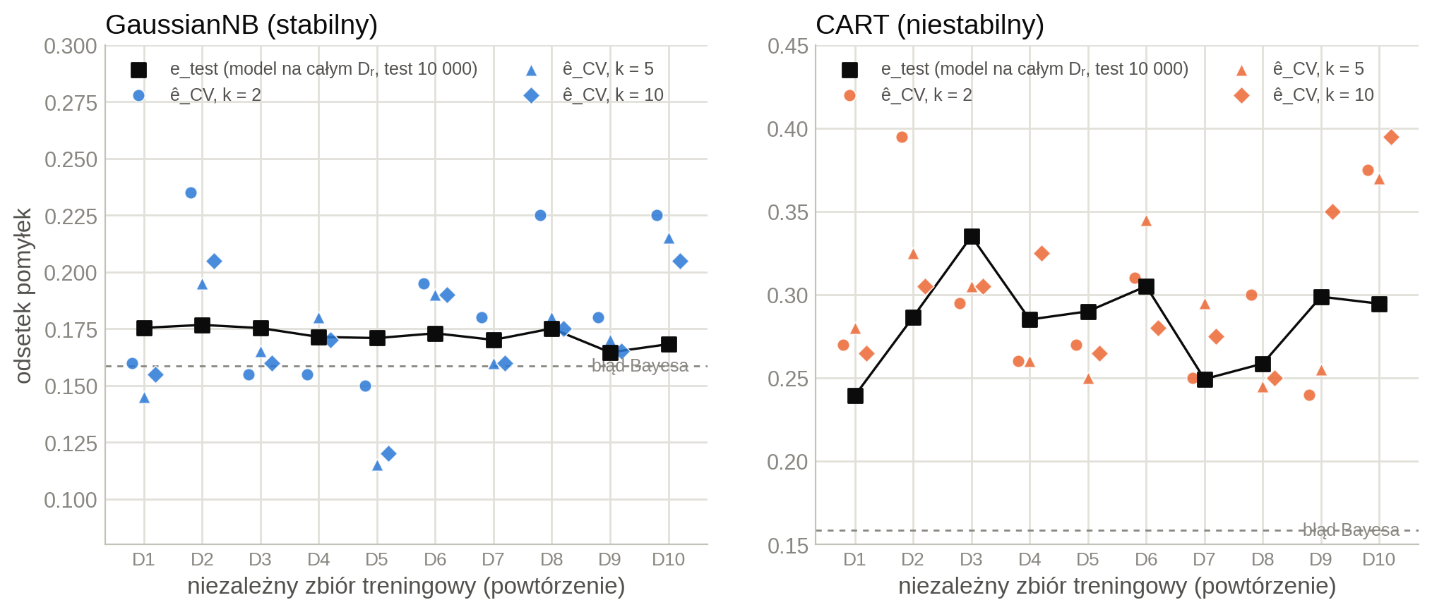
Wynik metody i punktu odniesienia dla każdego zbioru Dᵣ
Czarne kwadraty = e_test,r (punkt odniesienia): GaussianNB 17,2 % ± 0,4 p.p., CART 28,4 % ± 2,8 p.p.; błąd Bayesa 15,9 %. Kolorowe = ê_CV (metoda) dla k = 2, 5, 10.
Notes:
CO POWIEDZIEĆ (1,5 min): Karta: „pokaż przynajmniej jeden wynik metody i punktu odniesienia”. Tu wszystkie 10: dla każdego zbioru czarny kwadrat to e_test (model na całym D_r, 10 000 obiektów testu), a kolorowe znaczniki to estymaty CV dla k = 2 (kółko), 5 (trójkąt), 10 (romb).
GaussianNB: e_test prawie stałe (17,2 %, sd 0,4 p.p.) — stabilny model na każdym zbiorze daje prawie ten sam klasyfikator; rozrzut CV wokół prawdy to głównie szum estymaty (200 obiektów). CART: e_test skacze między zbiorami (23,9 %–33,5 %) — niestabilny model; jest też daleko od błędu Bayesa (15,9 %), bo drzewo bez przycinania przeucza się na ukośnej granicy.
Przykład do policzenia na głos: D_1, GaussianNB, k = 5: ê_CV = 0,145, e_test = 0,1754, Δ = −0,030 (ten sam zbiór co na etapie 1 — identyczne liczby, odtwarzalność).

Slide 7
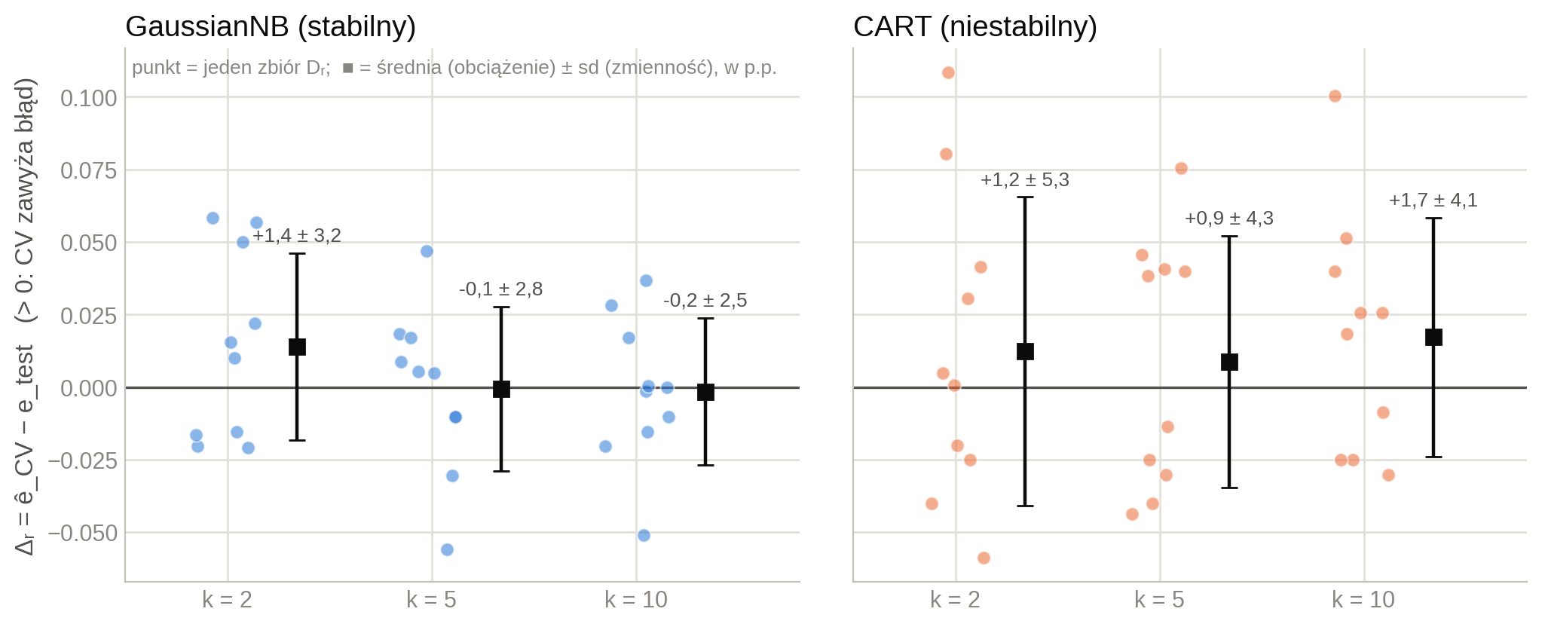
Wykres różnic Δᵣ = ê_CV − e_test (pierwsze 10 zbiorów)
Każdy punkt = jeden niezależny zbiór Dᵣ. Czarny kwadrat = średnia Δ (obciążenie), wąsy = ± odchylenie standardowe (zmienność). Dodatnie Δ = CV zawyża błąd (pesymizm).
Notes:
CO POWIEDZIEĆ (1,5 min): To jest wykres z karty tematu: różnice CV minus błąd testowy. Lewy panel GaussianNB, prawy CART; w każdym trzy kolumny dla k = 2, 5, 10. Punkt = jeden zbiór D_r; kwadrat = średnia (obciążenie), wąsy = ± sd (zmienność).
GaussianNB: dla k = 2 średnia +1,4 p.p. (pesymizm), dla k = 5 i 10 praktycznie zero (−0,1 i −0,2 p.p.); rozrzut maleje z k: 3,2 → 2,8 → 2,5 p.p.
CART: średnie dodatnie (+1,2, +0,9, +1,7 p.p.), ale rozrzut jest duży (5,3 → 4,1 p.p.) — na 10 zbiorach obciążenie CART nie odróżnia się od zera (następny slajd: błędy standardowe).
PODKREŚLIĆ: pojedyncze punkty leżą po obu stronach zera — jedna różnica nic nie mówi o obciążeniu; dopiero średnia z niezależnych zbiorów.

Slide 8
Obciążenie i zmienność na 10 zbiorach (odtworzenie)
Model | k | obciążenie (średnia Δ) | błąd standardowy | zmienność (sd Δ) | średnie ê_CV | średnie e_test
GaussianNB | 2 | +1,4 p.p. | 1,0 p.p. | 3,2 p.p. | 18,6 % | 17,2 %
 | 5 | −0,1 p.p. | 0,9 p.p. | 2,8 p.p. | 17,1 % | 17,2 %
 | 10 | −0,2 p.p. | 0,8 p.p. | 2,5 p.p. | 17,0 % | 17,2 %
CART (DecisionTreeClassifier) | 2 | +1,2 p.p. | 1,7 p.p. | 5,3 p.p. | 29,6 % | 28,4 %
 | 5 | +0,9 p.p. | 1,4 p.p. | 4,3 p.p. | 29,3 % | 28,4 %
 | 10 | +1,7 p.p. | 1,3 p.p. | 4,1 p.p. | 30,1 % | 28,4 %
Jak czytać: obciążenie „istotnie” różne od zera dopiero, gdy |średnia| > ok. 2 błędy standardowe. Po 10 zbiorach żadna kombinacja nie przekracza tego progu; najbliżej jest GaussianNB przy k = 2 (+1,4 ± 1,0 p.p.). Zmienność (sd) maleje z k dla obu modeli; dla CART jest ok. 1,6× większa niż dla GaussianNB.
Notes:
CO POWIEDZIEĆ (1,5 min): Te same liczby co na wykresie, plus błąd standardowy obciążenia = sd/√10. Obciążenie: GaussianNB k = 2 wyraźnie dodatnie (ponad 1 se od zera), k = 5 i 10 ≈ 0 — zgodnie z H1 i z Propozycją 1 Kohaviego (stabilny model → nieobciążona CV). CART: wszystkie dodatnie, ale błędy standardowe 1,3–1,7 p.p. — nie da się jeszcze powiedzieć, czy pesymizm maleje z k; przy 30 zbiorach se spadnie o √3 ≈ 1,7 raza.
Zmienność: maleje z k dla obu modeli (H1′), CART ≈ 1,6× GaussianNB (H1″). Uwaga: sd Δ dla GaussianNB to prawie wyłącznie rozrzut ê_CV (e_test ma sd 0,4 p.p.); dla CART składa się z rozrzutu ê_CV i rozrzutu samego e_test (2,8 p.p.) — niestabilny model daje inny klasyfikator na każdym zbiorze.
Średnie ê_CV vs e_test: dla GaussianNB 17,2 % przy błędzie Bayesa 15,9 %; CART 28–30 % — drzewo bez przycinania jest daleko od optimum na tych danych.

Slide 9
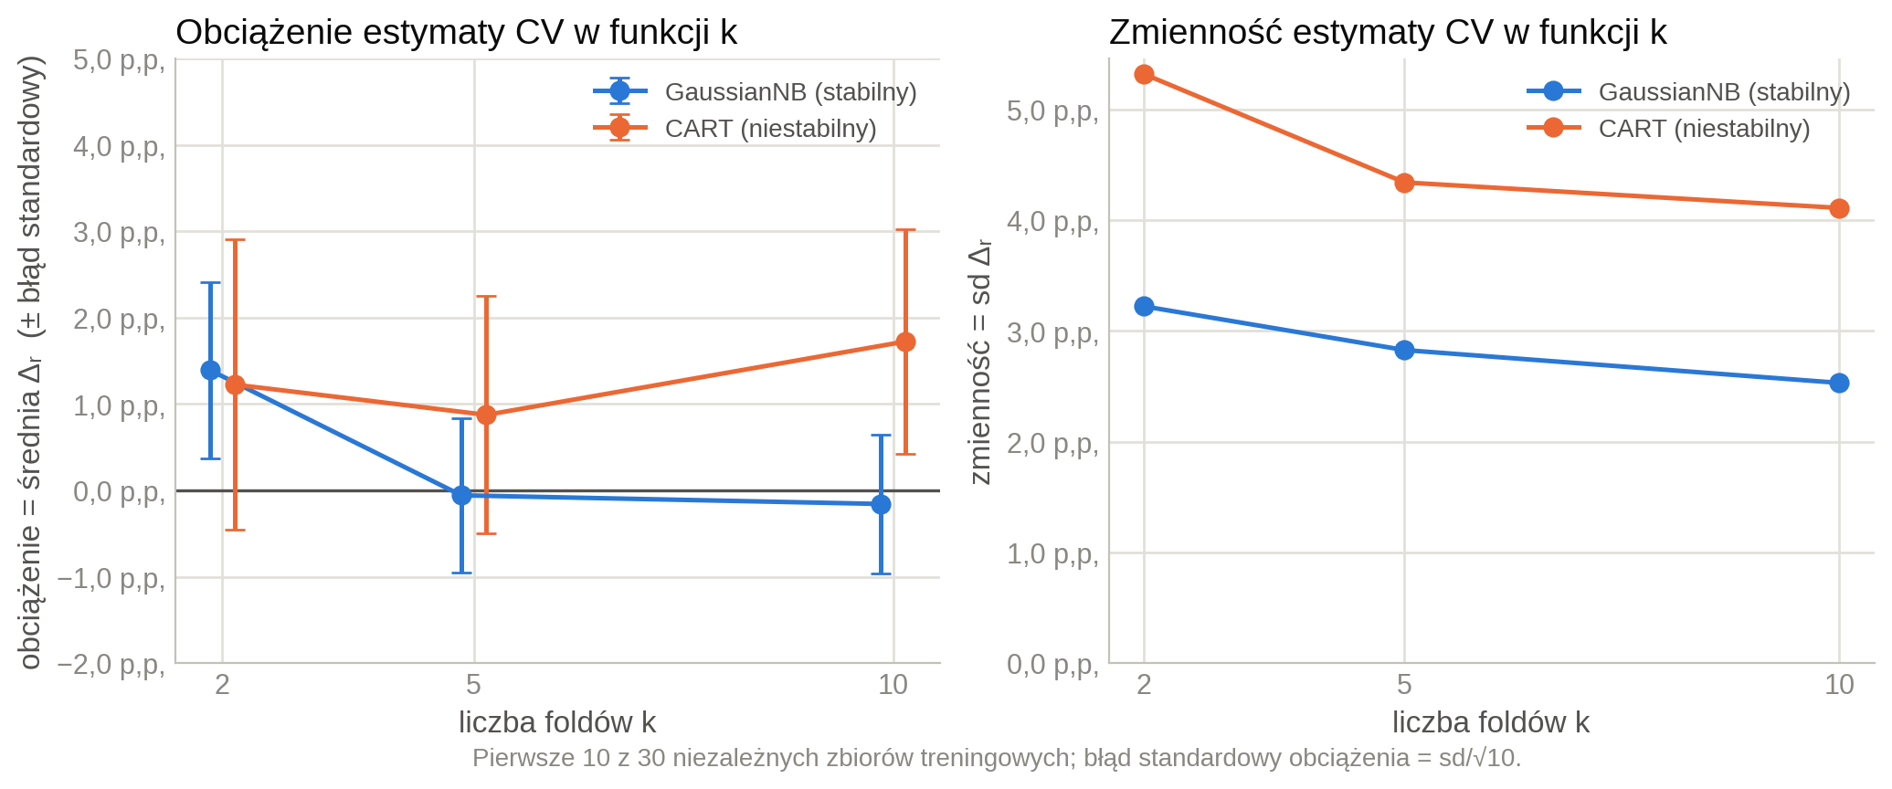
Fragment odtworzenia: obciążenie i zmienność vs k
Kohavi (C4.5, Naive-Bayes, zbiory UCI): pesymizm największy dla k = 2 i 5, prawie zerowy dla k = 10–20; wariancja największa dla k = 2. U nas po 10 zbiorach: zmienność maleje z k (oba modele); obciążenie k = 2 > 0 widać dla GaussianNB, dla CART niepewność za duża.
Notes:
CO POWIEDZIEĆ (1 min): To nasz odpowiednik Rys. 1 (obciążenie w funkcji k) i Rys. 3 (odchylenie standardowe w funkcji k). Kohavi raportował trafność, my odsetek pomyłek — znaki są przeciwne (jego „zaniżona trafność” = nasz Δ > 0). Wąsy po lewej to ± błąd standardowy obciążenia z 10 zbiorów. Kierunek zgodny z publikacją: pesymizm przy k = 2 i spadek rozrzutu z k. Różnica: u Kohaviego dla C4.5 wariancja rosła ponownie przy leave-one-out na części zbiorów — my nie badamy k > 10 (karta tego nie wymaga).

Slide 10
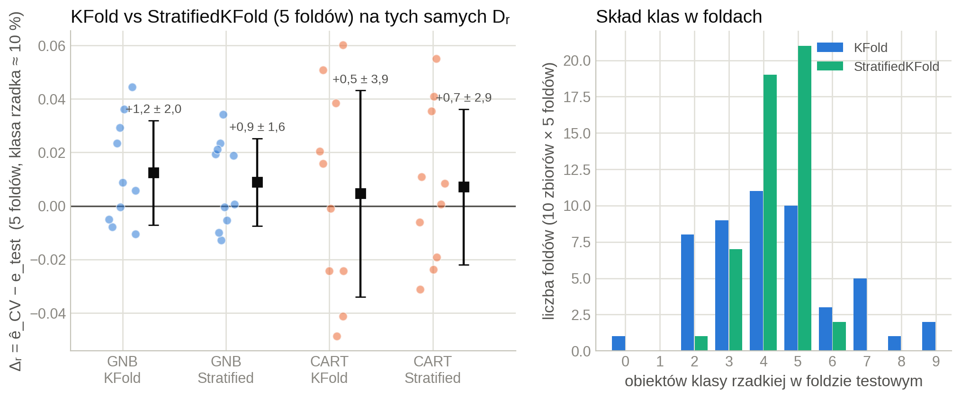
Eksperyment własny: stratyfikacja (pierwsze wyniki)
 | KFold | Stratified
GaussianNB: obciążenie | +1,2 p.p. | +0,9 p.p.
GaussianNB: zmienność | 2,0 p.p. | 1,6 p.p.
CART: obciążenie | +0,5 p.p. | +0,7 p.p.
CART: zmienność | 3,9 p.p. | 2,9 p.p.
foldy bez klasy rzadkiej | 1 | 0
klasa rzadka w foldzie (min–max) | 0–9 | 2–6
Zbiór D₃ ma 14 obiektów klasy rzadkiej; zwykły KFold dał fold bez tej klasy → czułość 0/0 zapisana jako brak wyniku z powodem.
Czułość klasy rzadkiej na teście: GaussianNB 41,0 %, CART 35,2 % (Bayes: 46 %).
Notes:
CO POWIEDZIEĆ (1,5 min): Generator z π₁ = 0,1 (w 10 zbiorach 14–27 obiektów klasy rzadkiej na 200), 5 foldów, na TYM SAMYM zbiorze zwykły KFold i StratifiedKFold z tym samym ziarnem. Lewy panel: Δ dla czterech kombinacji; prawy: ile obiektów klasy rzadkiej trafiło do foldu testowego — zwykły podział 0–9, stratyfikowany 2–6.
Zmienność ze stratyfikacją mniejsza dla obu modeli (2,0 → 1,6 p.p. GaussianNB, 3,9 → 2,9 p.p. CART), obciążenie podobne — zgodnie z H2 i z obserwacją Kohaviego, że stratyfikacja jest „jednolicie lepsza”. Jeden fold bez klasy rzadkiej (D_3, fold 3) — zapisany jako brak wyniku z powodem, nie jako zero; stratyfikacja z definicji tego nie dopuszcza.
Dlaczego czułość: przy 10 % klasy rzadkiej model „zawsze 0” ma tylko 10 % błędu; GaussianNB wykrywa ok. 41 % obiektów klasy rzadkiej (Bayes 46 %), CART 35 %.

Slide 11
Wstępna interpretacja względem hipotez (10 z 30 zbiorów)
Hipoteza | Co widać po 10 zbiorach | Status
H1 pesymizm, największy dla k = 2, ≈ 0 dla k = 10 | GaussianNB: +1,4 → −0,1 → −0,2 p.p. · CART: dodatnie, ale se 1,3–1,7 p.p. | zgodne dla NB; CART nierozstrzygnięte
H1′ zmienność największa dla k = 2 | sd maleje z k: NB 3,2 → 2,5, CART 5,3 → 4,1 p.p. | zgodne
H1″ efekty silniejsze dla CART | zmienność CART ≈ 1,6× NB; obciążenie — za duża niepewność | zgodne dla zmienności
H2 stratyfikacja: mniejsza zmienność, brak foldów bez klasy, obciążenie podobne | sd 2,0 → 1,6 (NB), 3,9 → 2,9 (CART); foldy bez klasy 1 → 0 | zgodne
To są wyniki wstępne: na 10 zbiorach błąd standardowy obciążenia wynosi 0,8–1,7 p.p., więc efekty rzędu 1 p.p. są nieodróżnialne od zera. Wynik negatywny (np. brak pesymizmu CART) nie będzie porażką — kontrakt §6.
Notes:
CO POWIEDZIEĆ (1,5 min): Nie ogłaszamy wniosków — pokazujemy kierunek. H1 dla GaussianNB wygląda jak w publikacji: pesymizm przy k = 2 i ≈ 0 dla 5 i 10. Dla CART znak jest dodatni dla wszystkich k, ale przy sd 4–5 p.p. i 10 zbiorach błąd standardowy to 1,3–1,7 p.p. — czyli nie wiemy. H1′ i H2 (zmienność) widać już teraz, bo sd szacuje się z 10 wartości dość stabilnie. H1″: zmienność CART większa — tak; obciążenie — nie wiadomo.
MOŻLIWE PYTANIE: „dlaczego CART ma obciążenie przy k = 10 większe niż przy k = 5?” — różnica 0,8 p.p. przy se 1,3 p.p. to szum; nie interpretujemy.

Slide 12
Ograniczenia wyników wstępnych i problemy
Ograniczenia
10 zbiorów: błąd standardowy obciążenia 0,8–1,7 p.p.; przy 30 spadnie ok. 1,7 raza — nadal efekty < 1 p.p. mogą być niewidoczne
Jeden wspólny test T (szum 0,4 p.p. wspólny dla wszystkich e_test)
CART bez przycinania jest daleko od błędu Bayesa (28 % vs 16 %) — wyniki dotyczą „przeuczonego drzewa”, nie drzew w ogóle
Dane idealne dla GaussianNB — jego nieobciążoność może być „zbyt ładna”
Nie rozdzieliliśmy jeszcze wpływu rozmiaru treningu od losowego podziału (etap 3)
Problemy i odstępstwa
Zmiana środowiska: Python 3.14.10 (etap 1: 3.14.8), te same wersje bibliotek; wyniki dla D₁ identyczne z próbą z etapu 1
Jeden fold bez klasy rzadkiej (KFold, D₃) — zgodnie z kartą zapisany jako brak wyniku z powodem; średnia czułości CV liczona z pozostałych foldów
Brak zmian protokołu, brak odrzuconych uruchomień
Kohavi: jego „prawda” to estymata z holdoutu; nasz T daje prawdziwie niezależny punkt odniesienia — ale tylko dla danych syntetycznych
Notes:
CO POWIEDZIEĆ (1 min): Ograniczenia: mała liczba powtórzeń (to etap 2), jeden test, CART w domyślnej konfiguracji jest silnie przeuczony, dane dopasowane do założeń GaussianNB. Problemy: jedyna zmiana to wersja Pythona po aktualizacji systemu — wersje bibliotek są przypięte w requirements.txt, a D_1 daje identyczne liczby, więc traktujemy to jako nieistotne, ale odnotowane w meta.json i notatce. Brak klasy w foldzie — jeden przypadek, zapisany tak, jak każe karta.

Slide 13
Plan do etapu 3
Zadanie | Co i jak | Koszt (dopasowania)
Dokończyć serię | zbiory D₁₁…D₃₀ z tych samych ziaren; k = 2, 5, 10; oba modele | 20 · 2 · 18 = 720
Dokończyć eksperyment własny | D₁₁…D₃₀, KFold(5) vs StratifiedKFold(5) | 20 · 2 · 11 = 440
Rozdzielić rozmiar treningu od podziału | model na 100 / 160 / 180 obiektach z Dᵣ oceniony na T: ile pesymizmu to sama krzywa uczenia | 30 · 2 · 3 = 180
Raport 6–8 stron | obciążenie, zmienność, koszt; odtworzenie vs Kohavi; eksperyment własny; ograniczenia | —
Razem | wykonane 580 + planowane 1340 = 1920 ≤ 2500 (budżet karty)
Bez zmian protokołu: ziarna, rozmiary, k, modele i metryki zostają takie jak w cvbias/protocol.py. Dodatkowe uruchomienie (rozmiar treningu) zostanie opisane jako rozszerzenie, nie zmiana.
Notes:
CO POWIEDZIEĆ (45 s): Etap 3 to dokończenie serii do 30 zbiorów (te same ziarna, więc pierwsze 10 się nie zmieni), dokończenie eksperymentu własnego i dodatkowy pomiar z karty: model uczony na n(k−1)/k obiektach bez CV, żeby oddzielić wpływ rozmiaru treningu (krzywa uczenia) od losowego podziału. Łączny koszt mieści się w budżecie.

Slide 14
Materiały i źródła
Oddane na etap 2
Kod (uruchamialny): github.com/FylyppS/rozpoznawanie-wzorcow — cvbias/, run_experiment.py, make_figures_etap2.py, README z instrukcją, requirements.txt
Pierwsze wyniki (surowe): results/etap2/ — reproduction_*.csv, own_*.csv, meta.json
Notatka z postępów (1–2 strony): etap2/notatka-etap2.pdf
Slajdy: etap2/slajdy-etap2.pdf; informacja o AI (załącznik 2A) jako osobny PDF w Moodle
Źródła
R. Kohavi, A Study of Cross-Validation and Bootstrap for Accuracy Estimation and Model Selection, IJCAI 1995
scikit-learn 1.8.0: KFold, StratifiedKFold, GaussianNB, DecisionTreeClassifier; numpy 2.4.4, scipy 1.17.1
Karta tematu 06 i kontrakt przedmiotu (Moodle PO)
Notes:
CO POWIEDZIEĆ (30 s): Wszystko jest w repozytorium: kod, wyniki surowe z etapu 2, notatka, slajdy. Informacja 2A jest osobnym PDF-em. Potem pytania.
NA PYTANIA — trzy pytania kontrolne z karty: (1) 10 foldów ≠ 10 niezależnych pomiarów (8/9 wspólnych obiektów); (2) niższa wariancja ≠ mniejsze obciążenie (np. GaussianNB k = 2: sd mniejsze niż CART, a obciążenie podobne); (3) według dużego testu nie wolno dobierać parametrów modeli, generatora ani wariantu CV.

